Slide 1

ĐỒ ÁN TỐT NGHIỆP ĐỀ TÀI NGHIÊN CỨU THUẬT TOÁN K-MEANS VÀ ỨNG DỤNG PHÂN CỤM SINH VIÊN CÔNG NGHỆ THÔNG TIN
GVHD: TRẦN PHONG NHÃ
SVTH: NGUYỄN VŨ THÁI
Lớp: CQ.57.CNTT
Khóa: 57
Notes:
Xin chào quý thầy cô e tên là Nguyễn Vũ Thái, sv lớp CQ.57.CNTT. Hôm nay em xin báo cáo về đồ án TN với đề tài Nghiên cứu thuật toán K-Means và ứng dụng phân cụm sinh viên bộ môn Công nghệ thông tin, với sự hướng dẫn của thầy Trần Phong Nhã.

Slide 2
Tổng quan đề tài
Phân cụm dữ liệu
Thuật toán K-means
Demo
Kết luận
1
2
Nội dung
3
4
5
Notes:
Nội dung báo cáo về đề tài gồm 5 phần: thứ nhất tổng quan về đề tài, thứ 2 là tổng quan về phân cụm DL, đi đến chi tiết về thuật toán K-Means. Sau đó đến demo, và cuối cùng là phần kết luận.

Slide 3

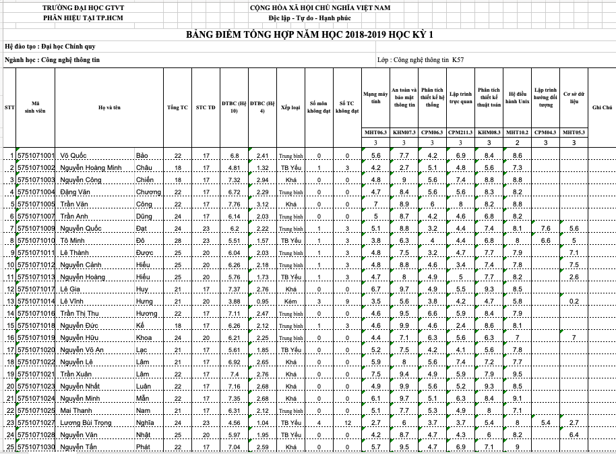
Tổng quan đề tài
1
Đặt vấn đề
Notes:
Sau mỗi HK mỗi sinh viên đều có bảng điểm tổng kết của các môn học trong học kỳ đó , BGH nhà trường khi nhìn bảng điểm của 1 khoa – bộ môn muốn đưa ra 1 vài kết luận nào đó về tình hình học tập của sinh viên của khoa . Nhưng, với số lượng DL điểm lớn như vậy BGH nhà trg sẽ thực hiện như thế nào để có thể đưa ra kết luận nhanh với độ chính xác cao hơn.
Như chúng ta đã biết,các kỹ thuật khai phá dữ liệu đã trở thành một lĩnh vực k thể thiếu của nền CNTT thế giới hiện nay nói chung và VN nó riêng. Cùng với sự quan trọng của nền GD hiện nay.

Slide 4
Mục đích
Nghiên cứu các vấn đề cơ bản về phân cụm dữ liệu và thuật toán K-Means.
Áp dụng phương pháp phân cụm và thuật toán vào việc phân cụm điểm của sinh viên Công nghệ thông tin.
Notes:
Nên e đã quyết định tìm hiểu về PCDL và chi tiết với thuật toán K-Means để xd ứng dụng phân cụm điểm sinh viên Bộ môn Công nghệ thông tin làm đề tài TN, hi vọng sẽ hỗ trợ cho BGH, cũng như Trưởng khoa – Bộ môn có thể dựa vào để phân tích và từ đó đưa ra các biện pháp, kế hoạch giảng dạy phù hợp hơn nhằm nâng cao chất lượng giáo dục.

Slide 5
Phân cụm dữ liệu
2
Khái niệm
Phân cụm dữ liệu là quá trình phân chia một tập dữ liệu ban đầu thành các cụm dữ liệu sao cho các đối tượng trong một cụm có đặc điểm “Tương tự” với nhau và các phần tử trong các cụm khác nhau sẽ “phi tương tự với nhau”.
Nhằm để xác định các nhóm nội tại bên trong một bộ dữ liệu không có nhãn.
Notes:
Đầu tiên chúng ta sẽ đi đến khái quát về phân cụm dữ liệu, PCDL đc phát biểu như sau:

Slide 6
Một số kỹ thuật trong phân cụm dữ liệu
Phương pháp phân cụm theo phân hoạch.
Phương pháp phân cụm theo phân cấp.
Phương pháp phân cụm theo mật độ.
Phương pháp phân cụm trên lưới.
Phương pháp phân cụm dựa trên mô hình.
Notes:
Một số kỹ thuật PCDL như: phân cụm phân hoạch, phân cụm theo phân cấp, mật độ, phân cụm trên lưới, trên mô hình . Trong đồ án TN này trọng tâm sẽ là pp PC phân hoạch. Ý tưởng: phân hoạch 1 tập Dl có n phần tử cho trc thành k nhóm DL sao cho mỗi phần tử DL chỉ thuộc về 1 nhóm Dl, 1 nhóm DL có ít nhất 1 phần tử gồm có các tt như: K-Medoids, PAM(partition Around Medoids), ClARAN, CLARANS, CLASA. Theo như e đã tìm hiểu thì tt K-means là 1 tt điển hình của pp phân cụm này, thuật toán đơn giản, tốt, hiệu quả trong việc gom cụm Dl nên e đã quyết định chọn thuật toán để nghiên cứu.

Slide 7
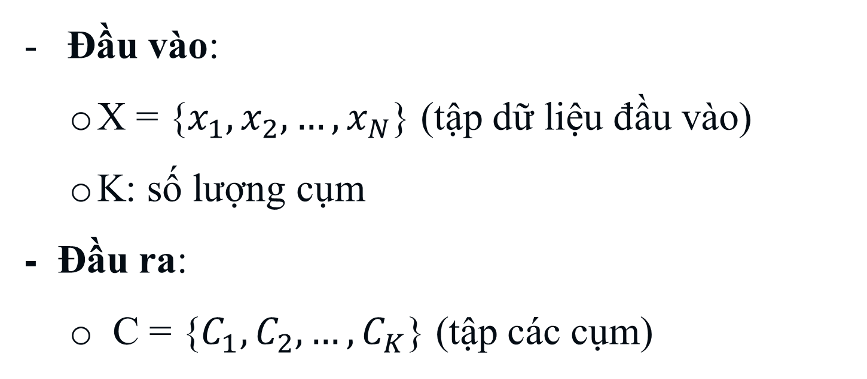
Thuật toán K- Means
3
- Đầu vào:
X = {$x_{1}, x_{2}, …, x_{N}$} (tập dữ liệu đầu vào)
K: số lượng cụm
Đầu ra:
C = {$C_{1}, C_{2}, …, C_{K}$} (tập các cụm)
Notes:
Do MacQueen giới thiệu vào năm 1967 (( trong tài liệu: J.Some Methods for Classification and Analysis of Multivate Observation))

Slide 8
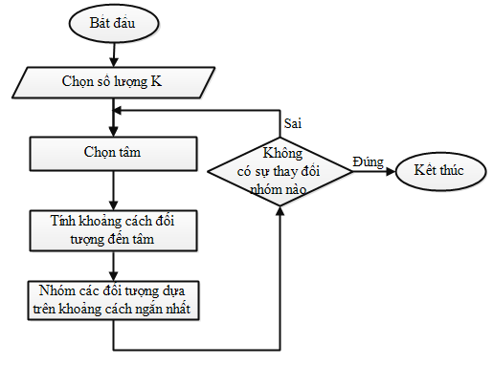
Thuật toán K- Means
Notes:
Thuật toán bắt đầu với số tâm cụm do người dung chọn B1: chọn tâm cụm theo ngẫu nhiên. B2: lần lượt tính k/c của từng phần tử dl đến các cụm theo công thức tính k/c Euclidean hoặc mahantan. Sau đó nhóm từng điểm vào cụm có k/c gần nhất với điểm đang xét. Sau đó cập nhật lại trọng tâm nếu các trọng tâm thay đổi thì quay lại tính trọng tâm đến tính k/c và nhóm. Quá trình đó lặp lại cho đến khi không có sự thay đổi nào về trọng tâm cụm . Thì tt kết thúc,

Slide 9
Thuật toán K- Means
Ưu điểm:
Phương pháp đơn giản, hiệu quả.
Thực hiện tương đối nhanh.
Notes:
K-Means có các ưu điểm:……….. Bên cạnh đó k-means cần phải …..

Slide 10
Thuật toán K- Means
Nhược điểm:
Số cụm k phải được xác định trước.
Nhạy cảm với dữ liệu nhiễu.

Slide 11




Demo
4

Slide 12
Demo Chương Trình
4
Các bước thực hiện:
Tập dữ liệu đã qua tiền xử lý
Áp dụng thuật toán K-Means
Đọc dữ liệu
Phân cụm dữ liệu
In kết quả ra file Excel
Trả về kết quả và trực quan hoá bằng biểu đồ

Slide 13
Kết luận
5
Kết quả đạt ĐƯỢC
Nắm được các kiến thức cơ bản về khai phá dữ liệu và thuật toán K-Means.
Xây dựng thành công ứng dụng phân cụm điểm sinh viên.
Notes:
qua quá trình thực hiện đề tài TN e đã:

Slide 14
Kết luận
5
Hạn chế:
Tập dữ liệu mẫu còn hạn chế.
Còn khá ít chức năng.

Slide 15
Kết luận
5
Hướng phát triển:
Tiếp tục nghiên cứu và xây dựng thêm các chức năng: phân cụm theo chuyên nghành, lớp.
Sử dụng tập dữ liệu mẫu lớn hơn.
Tìm hiểu thuật toán cải tiến của K-Means vào bài toán phân cụm sinh viên.

Slide 16
Tài liệu tham khảo
[1] Charu C. Aggarwal, data mining: the textbook, springer, 2015.
[2] Trần Hùng Cường, Ngô Đức Vinh, Tổng quan về phát hiện tri thức và khai phá dữ liệu,Tạp chí Khoa Học & Công Nghệ,Trường Đại học Công nghiệp Hà Nội, 2011.
[3] Nguyễn văn lễ, mạnh thiên lý, nguyễn thị định, nguyễn thị thanh thủy, cải tiến thuật toán k-means và ứng dụng hỗ trợ sinh viên chọn chuyên nghành theo học chế tín chỉ, tạp chí khoa học công nghệ và thực phẩm, trường đại học công nghiệp thực phẩm TP.Hcm, 2018.
[3] Ứng dụng thuật toán k-means, link:Https://kipalog.Com/posts/thuat-toan-kmean-va-ung-dung, truy cập vào ngày 16/08/2020.
[4]. K-means clustering, link:
Https://machinelearningcoban.Com/2017/01/01/kmeans/, truy cập vào ngày 16/08/2020.

Slide 17

CẢM ƠN QUÝ THẦY CÔ ĐÃ QUAN TÂM THEO DÕI !

